Slide 1
การเข้ารหัสข้อมูล (Cryptography)

Slide 2
การเข้ารหัสข้อมูลโดยพื้นฐานแล้วจะเกี่ยวข้องกับวิธีการทางคณิตศาสตร์เพื่อใช้ในการป้องกันข้อมูลหรือข้อความตั้งต้นที่ต้องการส่งไปถึงผู้รับ ข้อมูลตั้งต้นจะถูกแปรเปลี่ยนไปสู่ข้อมูลหรือข้อความอีกรูปแบบหนึ่งที่ไม่สามารถอ่านเข้าใจได้โดยใครก็ตามที่ไม่มีกุญแจสำหรับเปิดดูข้อมูลนั้น เราเรียกกระบวนการในการแปรรูปของข้อมูลตั้งต้นว่า "การเข้ารหัสข้อมูล (Encryption)" และกระบวนการในการแปลงข้อความที่ไม่สามารถอ่าน และทำความเข้าใจให้กลับไปสู่ข้อความดั้งเดิม ว่าการ "ถอดรหัสข้อมูล (Decryption)" อัลกอริทึมในการเข้ารหัสข้อมูลมี 2 ประเภทหลัก คือ

Slide 3
Symmetric Key Cryptography
Symmetric Key หรือ Secret Key หรือ Single Key เป็นการเข้ารหัสในแบบที่เรียกว่า การเข้ารหัสแบบสมมาตร เป็นกระบวนการเข้ารหัสและถอดรหัสที่เป็นกระบวนการแบบเดียวกัน โดยอาศัยคีย์เดี่ยว จะใช้ในสภาวะแวดล้อมที่สามารถแลกเปลี่ยนคีย์ระหว่างผู้ใช้กันได้ง่าย

Slide 4
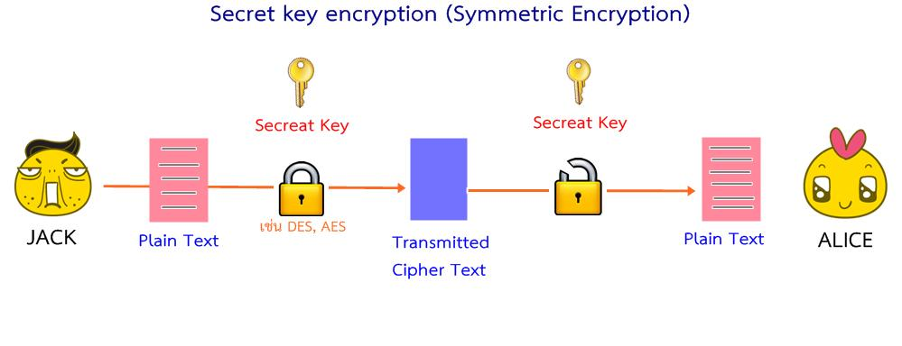
Symmetric Key Cryptography
(ที่มา: https://kokiuki.wordpress.com/2011/07/ข้อดีและข้อเสีย-ske-vs-pke/วันที่เข้าถึงข้อมูล 19 พฤศจิกายน 2558)

Slide 5
Symmetric Key Cryptography
ข้อดี
1) ใช้กุญแจดอกเดียวในการการเข้ารหัส ถอดรหัส
2) รวดเร็วในการเข้ารหัสและถอดรหัส มีความเร็วกว่าแบบ Public Key Encryption
3) ง่ายต่อการใช้งาน
ข้อเสีย
1) มีปัญหาในการแลกเปลี่ยนกุญแจ
2) หากติดต่อหลายคน ต้องใช้กุญแจหลายดอก ทำให้ยุ่งยากในการจัดการ

Slide 6
Asymmetric Key Cryptography
การเข้ารหัสแบบอสมมาตร (Asymmetric Key Cryptography) หรือที่เรียกอีกอย่างว่า Public-Key Cryptography การเข้ารหัสแบบนี้ถูกสร้างมาเพื่อเป็นทางเลือกในการส่งข้อมูลที่เป็นความลับ เพราะการเข้ารหัสแบบสมมาตรใช้กุญแจดอกเดียว จะมีปัญหาเรื่องการถูกดักจับกุญแจและปัญหาเกี่ยวกับการจัดการกุญแจที่มีอยู่เป็นจำนวนมาก เมื่อใช้ในระบบใหญ่ ๆการเข้ารหัสแบบอสมมาตรจะใช้กุญแจสองอัน โดยหากเราเข้ารหัสด้วยกุญแจอันหนึ่งจะต้องถอดรหัสด้วยกุญแจอีกอันหนึ่งที่เหลือ

Slide 7


Asymmetric Key Cryptography
การเข้ารหัสแบบ Asymmetric Key Cryptography ถูกคิดค้นโดยวิทฟิลด์ ดิฟฟี (Whitfield Diffie) และมาร์ติน เฮลล์แมน (Martin Hellman) แห่งมหาวิทยาลัยสแตนฟอร์ด เมื่อปี 1976

Slide 8
Asymmetric Key Cryptography
การประยุกต์ใช้งานทำได้โดย เก็บกุญแจอันหนึ่งไว้กับตัวเองเรียกว่า Private Key ส่วนอีกกุญแจหนึ่ง สามารถแจกจ่ายให้ผู้อื่นได้ ดังนั้นกุญแจนี้จะถูกเรียกว่า Public Key เมื่อผู้อื่นต้องการส่งข้อมูลที่เป็นความลับมายังเจ้าของกุญแจ จะต้องเข้ารหัสข้อมูลนั้นด้วย Public Key ของผู้รับ ดังนั้นจึงทำให้ผู้ที่มี Private Key เท่านั้นที่จะสามารถถอดรหัสข้อมูลได้ ส่วนการส่งข้อมูลที่เข้ารหัสด้วย Private Key ไปยังผู้อื่น ผู้ใดก็ตามที่มี Public Key (ซึ่งมีอยู่หลายคน) จะสามารถถอดรหัสข้อมูลได้

Slide 9
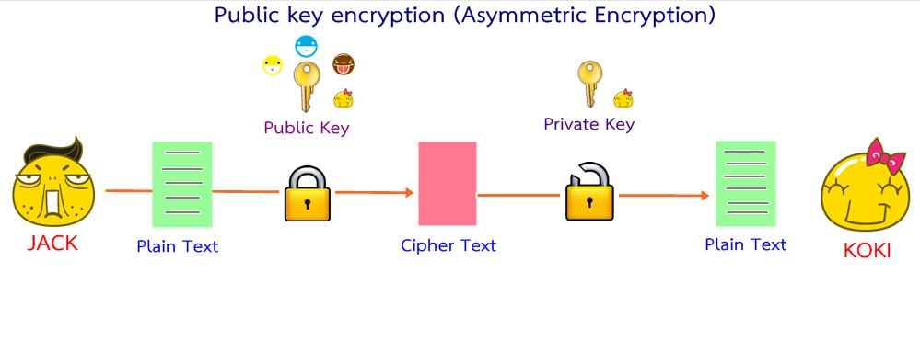
Asymmetric Key Cryptography
www.youtube.com/watch?v=68Pqir_moqA
(ที่มา: https://kokiuki.wordpress.com/2011/07/ข้อดีและข้อเสีย-ske-vs-pke/วันที่เข้าถึงข้อมูล 19 พฤศจิกายน 2558)

Slide 10
Asymmetric Key Cryptography
ข้อดี
1) การเข้ารหัส แบบนี้ไม่จำเป็นต้องเก็บกุญแจรหัสไว้เป็นความลับ แต่จะอาศัยกุญแจคู่หนึ่งคือ กุญแจรหัสส่วนตัว (Secret Key) และกุญแจรหัสสาธารณะ (Public Key) ใช้ในการเข้ารหัสและถอดรหัส
2) ไม่มีปัญหาในการแลกเปลี่ยนกุญแจ

Slide 11
Asymmetric Key Cryptography
ข้อเสีย
1) ช้ากว่า Secret key encryption หากข้อความที่นำไปเข้ารหัสมีความยาวมากๆ หรือ text book จะไม่เหมาะ เพราะมันช้า ต้องใช้วิธีการที่ยุ่งยาก และเสียเวลามาก
2) สามารถเดาใจได้ เป็นการโจมตีข้อความต้นฉบับแบบเลือกได้ (Chosen Plaintext Attack)

Slide 12
RSA
ปัจจุบัน ทั้งpublic และ private ที่เข้าคู่กัน สร้างได้จากเลขจำนวนเฉพาะขนาดใหญ่มากๆ เช่น 512 bits .. ถ้ายังไม่เยอะพอก็มีบาง algorithm ที่ใช้ถึง 4096 bits

Slide 13
RSA
ทำไมต้องเป็นจำนวนเฉพาะ ? ก็เพราะว่าคุณสมบัติพิเศษอันนึงของจำนวนเฉพาะเมื่อเอามาคูณกัน จะมีแค่จำนวนเฉพาะคู่นั้น ที่หารผลคูณได้ key ส่วนใหญ่จะสร้างโดยใช้จำนวณเฉพาะสองตัวคูณกันเป็นเลขยกกำลัง แล้วเอาผลลัพธ์มาทำการคำนวณร่วมกับการ mod การจะหา key ได้จะต้องเอาผลคูณมาแยกตัวประกอบซึ่งทำได้ยาก เพราะมีตัวประกอบเพียงสองตัว โดยสรุปเลขจำนวนเฉพาะทำให้การสร้าง key เลียนแบบทำได้ยาก

Slide 14
RSA
Public key cryptography สามารถนำมาประยุกต์ใช้เป็น digital signature (ลายเซ็นดิจิตอล) ลายเซ็นดิจิตอลนี้เอาไว้ใช้ในกรณีที่เราต้องการตรวจสอบตัวตนที่แท้จริง (Identity verification)
สมมติเป็น A กับ B โดยที่ A จะเข้ารหัสด้วย private key ของตัวเอง ขั้นตอนนี้เรียกกันว่า digital signing ข้อมูลที่ผ่าน digital signing แล้วก็จะส่งไปให้ B นั้น B สามารถตรวจสอบว่าข้อมูลมาจาก A ตัวจริงได้โดยการใช้ public key ของ A เป็นตัวถอดรหัส ถ้าสามารถถอดได้ก็มั่นใจได้ว่าข้อมูลนั้นมาจาก A จริงๆ เพราะมีแต่ public key ของ A เท่านั้นที่ถอดรหัสข้อมูลที่ sign โดย private key ของ A

Slide 15
RSA
การสร้าง public key
ขั้นที่ 1 : สุ่มตัวเลข 2 ตัว ที่เป็นจำนวนเฉพาะ กำหนดให้
เป็น p และ q
ขั้นที่ 2 : หาค่า n โดยที่ n=pq
ขั้นที่ 3 : หาค่า ( ค่า totient)
ขั้นที่ 4 : เลือกจำนวนเต็ม e หนึ่งค่าโดยที่ 1 < e <
e เป็นจำนวนเฉพาะสัมพัทธ์กับ (ไม่มีตัวประกอบร่วมยกเว้น 1)
ขั้นที่ 5 : หาค่า d โดยที่
www.youtube.com/watch?v=mrKnDkPhDJM

Slide 16
Session Key
Session Key เป็น key ที่เกิดขึ้นระหว่างทำรายการและจะถูกเปลี่ยนไปทุกครั้ง โดย session key ชุดใหม่จะถูกส่งมาด้วยใน message content ของรายการที่ทำ ณ ขณะนั้นโดย session key จะถูกสุ่มแบบ AES
ในการเข้ารหัสและถอดรหัส มักนำวิธีการเข้ารหัสด้วยกุญแจคนละตัวมาใช้ในการเข้ารหัส Session key และส่งไปให้ฝั่งตรงข้ามก่อนการสื่อสารจะเกิดขึ้น เรียกว่า วิธีการแลกเปลี่ยนกุญแจในการเข้ารหัส

Slide 17
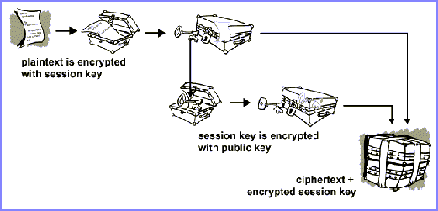
ในทางปฏิบัติแล้วมักมีการใช้การเข้ารหัสทั้งสองระบบร่วมกันเช่นในระบบ PGP (Pretty Good Privacy) ซึ่งใช้ในการเข้ารหัส E-mail จะใช้วิธีสร้าง session key ซึ่งเป็นรหัสลับตามแบบ secret key เมื่อข้อมูลถูกเข้ารหัสด้วย session key แล้ว จากนั้น session key จะถูกเข้ารหัสโดยใช้กุญแจสาธารณะของผู้รับ และถูกส่งไปกับข้อมูลที่เข้ารหัสแล้ว
(ที่มา: http://www.ku.ac.th/e-magazine/august44/it/encryp.html วันที่เข้าถึงข้อมูล 19 พฤศจิกายน 2558)

Slide 18
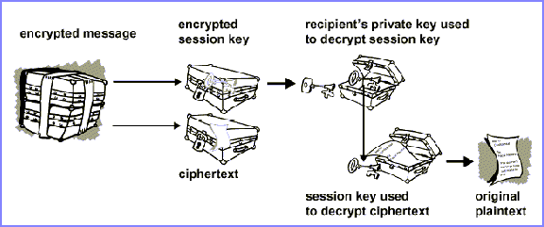
การถอดรหัสนั้นทำในทางตรงกันข้าม ผู้รับจะใช้กูญแจส่วนตัวในการได้คืนมาของ session key ซึ่งหลังจากนั้นจึงนำ session key มาถอดรหัสข้อมูลอีกขั้นหนึ่ง
(ที่มา: http://www.ku.ac.th/e-magazine/august44/it/encryp.html วันที่เข้าถึงข้อมูล 19 พฤศจิกายน 2558)

Slide 19
สรุป
session key เป็นคีย์ encryption และ decryption ที่ได้รับการสร้างแบบสุ่มเพื่อสร้างความมั่นใจว่าความปลอดภัยของ session ในการสื่อสารระหว่างผู้ใช้กับคอมพิวเตอร์อีกเครื่อง หรือระหว่างคอมพิวเตอร์ 2 เครื่อง
บางครั้ง session key เรียกว่า symmetric key เพราะคีย์เดียวกันได้รับการใช้สำหรับทั้ง encryption และ decryption เนื่องจากความปลอดภัยตระหนักถึงความกระชับในการใช้ session key ซึ่งได้รับการเปลี่ยนแปลงรหัสบ่อย โดยความแตกต่างของ session key อาจจะใช้สำหรับข้อความแต่ละข้อความ

Slide 20


Slide 21
เสนอ อาจารย์ ดร. กิติศักดิ์ โอสถานันต์กุล รายวิชาเครือข่ายคอมพิวเตอร์ (คพ433) จัดทำโดย นางสาวกชกร ยศ รหัสนักศึกษา 5504101301 นางสาวกมลฉัตร สินไชย รหัสนักศึกษา 5504101305 นางสาวกาญจนรัตน์ กาศมณี รหัสนักศึกษา 5504101308 นางสาวเกศนา ปัญญา รหัสนักศึกษา 5504101314 นายจักรภัทร แก้วหานาท รหัสนักศึกษา 5504101320 กลุ่มที่ 1

Slide 22
เอกสารอ้างอิง
ดร.บรรจง หะรังษี. ความรู้เบื้องต้นของการเข้ารหัสข้อมูล (Introduction to Cryptography). (ออนไลน์). แหล่งที่มา : http://www.tnetsecurity.com/content_attack/crypt_basic
knowledge.php. 16 พฤศจิการยน 558
ข้อดีและข้อเสียของ SKE vs. PKE. (ออนไลน์). แหล่งที่มา : https://kokiuki.wordpress.com/2011/07/
ข้อดีและข้อเสีย-ske-vs-pke/. 19 พฤศจิการยน 558
การเข้ารหัสข้อมูล. (ออนไลน์). แหล่งที่มา : http://www.ku.ac.th/e-magazine/august44/it/
encryp.html. 19 พฤศจิการยน 558
การเข้ารหัสแบบ rsa . (ออนไลน์). แหล่งที่มา : https://writesara.wordpress.com/2008/04/10/
การเข้ารหัสแบบ-rsa/. 19 พฤศจิการยน 558

